Slide 1
Audit Carrefour
Magasin : Mourouj 4
17/10/2019
Mme Meriam CHOUCHENE

Slide 2
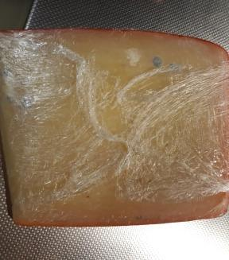
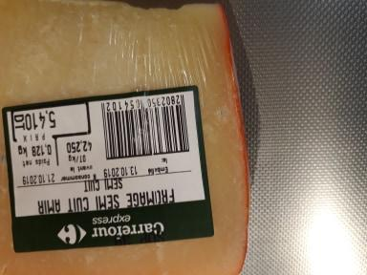
Fromage: Présence de moisissures sur des morceaux de fromage exposés.

Slide 3
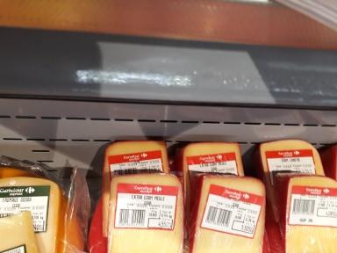
Fromage: Egouttage du condensat dans le meuble d’exposition

Slide 4
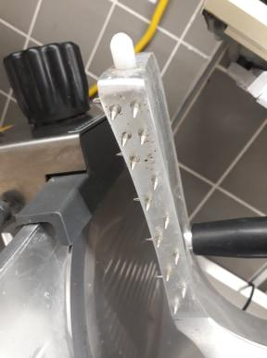
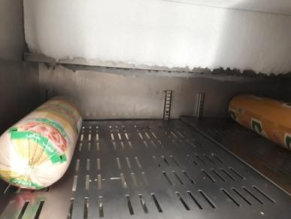
Fromage: Présence de souillures persistantes sur la trancheuse.
Présence de givre sur l’évaporateur du meuble horizontal réfrigéré.

Slide 5
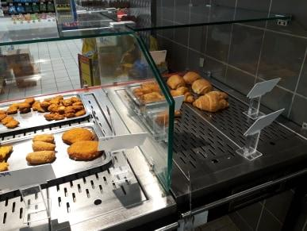
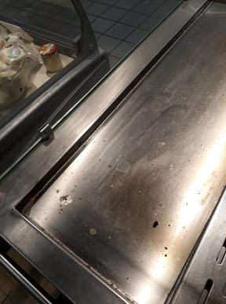
Traiteur: le meuble traiteur est partiellement protégé.
Etat de propreté insatisfaisant du meuble d’exposition.

Slide 6
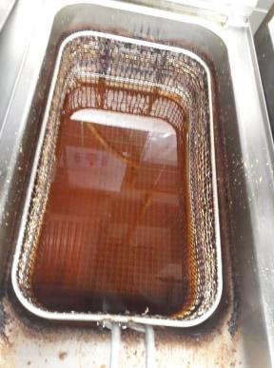
Traiteur: huile usagée, résidus carbonisés sur les parois de la friteuse

Slide 7
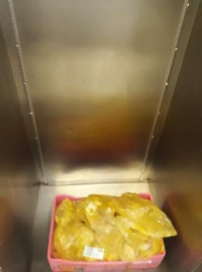
Traiteur: Absence d’étagères dans l’armoire froide des poulets

Slide 8
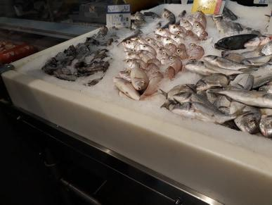
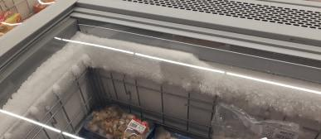
Poissonnerie: manque de glaçage sur l’étal
Givre excessif dans le meuble surgelé.

Slide 9
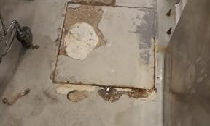
Poissonnerie: Crevassement du revêtement du sol en face de la chambre froide.

Slide 10
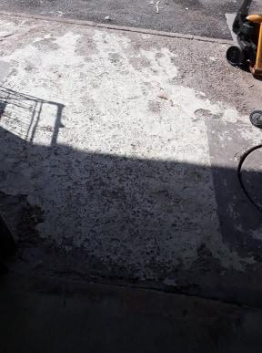
Réception: Crevassement du revêtement du sol.

Slide 11
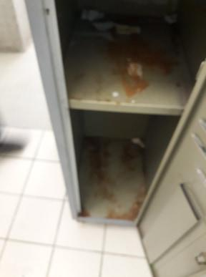
Vestiaires: certains casiers sont rouillés.

